Slide 1
地上分光観測結果と放射輸送計算による金星全球雲モデルの構築
岩上研 D2
高木 聖子

Slide 2
contents
金星雲
金星雲モデル
重要性、使い道
Pollackモデルとその改善すべき点
金星雲モデル改善計画

Slide 3
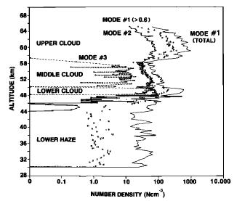
金星雲
主成分：硫酸
3 種類の雲粒子が存在
mode1
半径 0.25 – 0.4 μm
どの高度にも存在する
mode2
半径～1 µm
どの高度にも存在する
H2SO4 液滴
mode3
半径 ～3.85 μm
上層には存在しない
固体（塩化物・NOHSO₄）?・mode2 が成長したもの?
small
big
Fig.1 vertical distribution of particles
observed by Pioneer Venus.
[ Knollenberg & Hunten, 1980 ]

Slide 4
金星雲
もや層
(70-90 km)
mode1
上層 (57-70 km)
mode1・mode2
中層 (50-57 km)
mode1・mode2・mode3
下層 (47.5-50 km)
mode1・mode2・mode3
下もや層
(30-47.5 km)
mode1
Fig.2 vertical distribution of particles
observed by Pioneer Venus.
[ Knollenberg & Hunten, 1980 ]

Slide 5
金星雲モデル
Tab.1 An example of Venus cloud model
Alt (km) | mode1 Optical thickness | mode2 Optical thickness | mode3 Optical thickness | Total Optical thickness
89 | 0.013 | 0.0 | 0.0 | 0.013
87 | 0.020 | 0.0 | 0.0 | 0.020
85 | 0.033 | 0.0 | 0.0 | 0.033
83 | 0.052 | 0.0 | 0.0 | 0.052
81 | 0.082 | 0.0 | 0.0 | 0.082
79 | 0.011 | 0.052 | 0.0 | 0.063
・・・ | ・・・ | ・・・ | ・・・ | ・・・
49 | 0.334 | 1.268 | 6.898 | 8.500
雲モデルとは
各粒子ごとの光学的厚さ鉛直分布
観測された散乱特性
光学的厚さ
Mie 理論

Slide 6
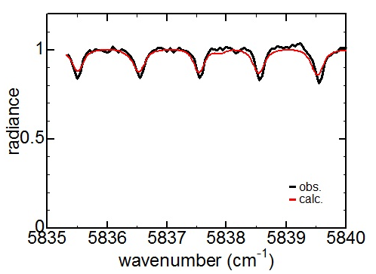
放射輸送計算
Z
(μ₀, φ₀)
観測者(μ, φ)
（3）直達光の散乱
（1）射出
（2）他方向からの散乱光の散乱
τ
雲モデルはPollackを仮定

Slide 7
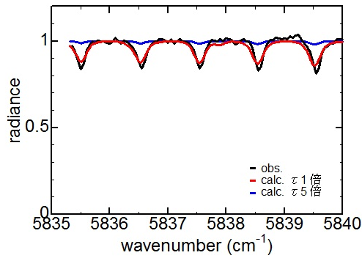
雲モデルの重要性
雲モデルが正確でないと・・・
計算結果が異常
雲モデルが正確ならば・・・
観測・計算比較で微量吸収物質が定量できる
雲生成・維持メカニズムが推定できる（目標）

Slide 8
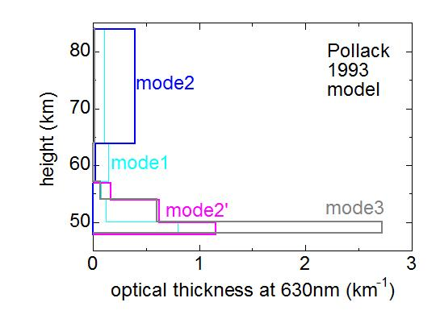
Pollack et al.(1993)
10
最も広く使用されている
Pioneer Venus OCPP 観測結果のみから構築された
表. Pioneer Venus OCPP によって観測された
もや層の光学的厚さ[Crisp et al., 1986]
Altitude (km) | mode1 | mode2 | mode3
-90 | 0.0 | 0.0 | 0.0
90-79 | 0.20 | 0.0 | 0.0
79-70 | 0.14 | 0.66 | 0.0
70 - 57 | ・・・ | ・・・ | ・・・
・・・ | ・・・ | ・・・ | ・・・
1

Slide 9
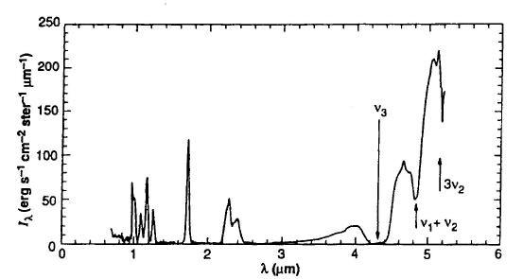
Pollackモデルの改善すべき点
近赤外代表高度問題
近赤外代表高度は50 kmと推測されている
Pollack モデルを用いた計算では近赤外代表高度は90 km という結果（Pollack モデルを使った計算では観測を説明できなかった）
改善すべき点
1. もや層の光学的厚さが厚すぎる（もやが厚すぎて光が入り込めない計算をしている？）
2. 複数の観測から構築すべき
10
表. Pioneer Venus OCPP によって観測された
もや層の光学的厚さ[Crisp et al., 1986]
Altitude (km) | mode1 | mode2 | mode3
-90 | 0.0 | 0.0 | 0.0
90-79 | 0.20 | 0.0 | 0.0
79-70 | 0.14 | 0.66 | 0.0
70 - 57 | ・・・ | ・・・ | ・・・
・・・ | ・・・ | ・・・ | ・・・
1
目的：現実的な雲を構築→雲の生成・維持機構を推定

Slide 10
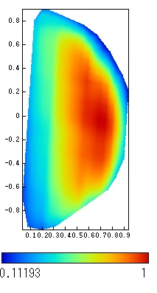
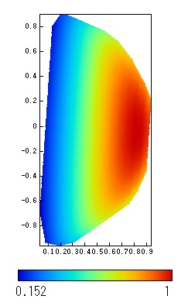
新雲モデル構築の流れ
低緯度：地上分光観測
高緯度：Venus Express SOIR
1. 雲モデル基本形 CloudT2x を構築
2. 輝度比較
2. 吸収線形比較
① ② ③
④ ⑤ ⑥
⑦ ⑧ ⑨
観測
計算
3. 雲パラメータ（光学的厚さ・高度・粒径など）を変動させて放射輸送計算を繰り返す。
3. 観測・計算で得られた輝度/吸収線形を比較。両者のずれを評価。
一連の作業を統計的に行い、最も現実に近いパラメータのセットはどうあるべきか探る

Slide 11
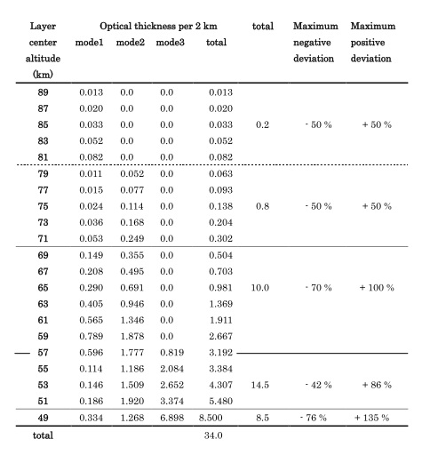
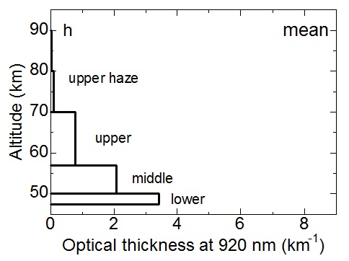
1. 雲モデル基本形cloudT2x構築
改善点に注意
もや層は観測に従った
複数の探査機観測結果を使用
[Takagi & Iwagami, 2011]

Slide 12
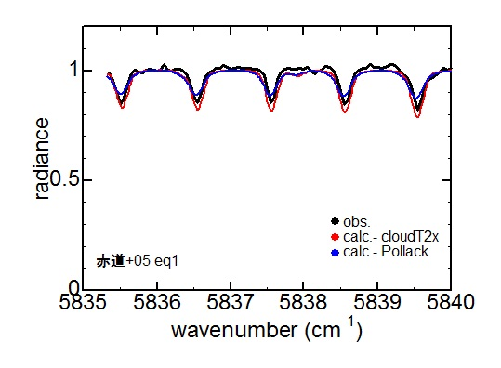
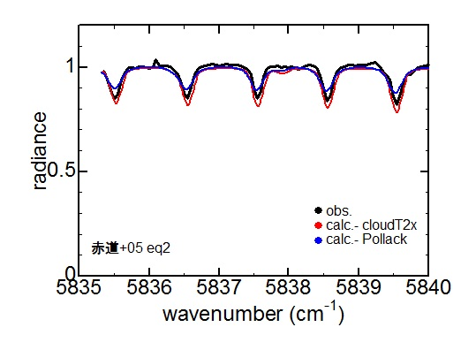
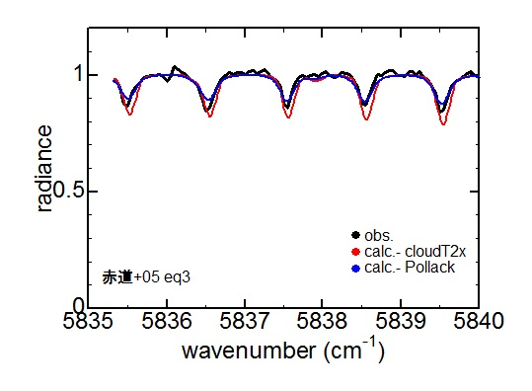
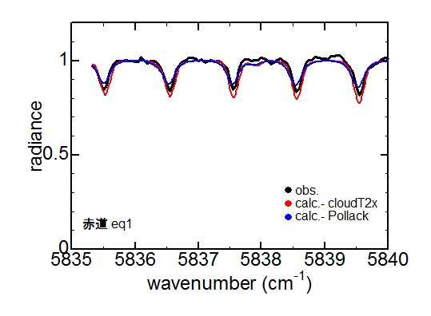
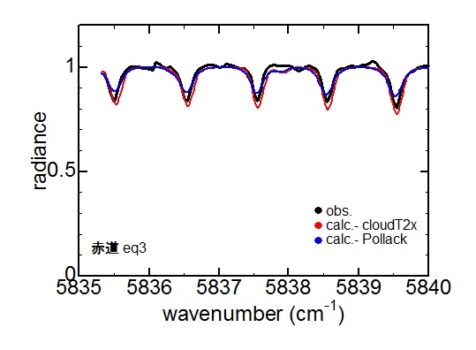
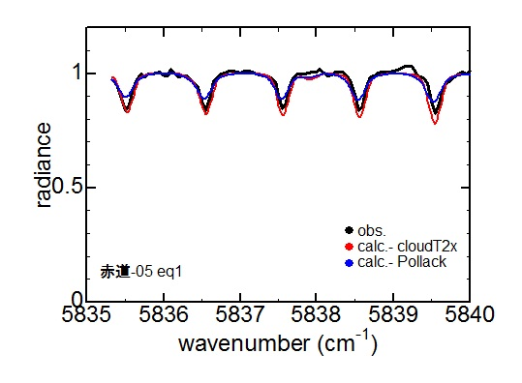
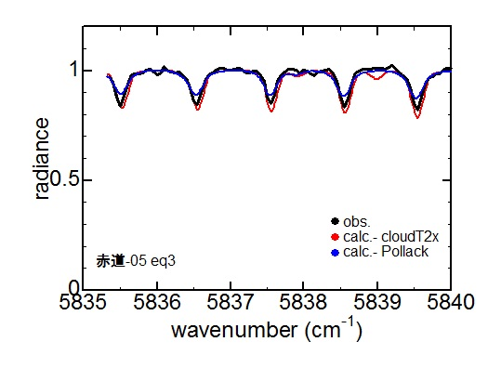
cloudT2x 検証
地上分光観測結果
（2007年5月26日）
cloudT2x を用いた計算
Pollack を用いた計算
① ② ③
④ ⑤ ⑥
⑦ ⑧ ⑨
Notes:
吸収線形比較・・目で見てpollackより合っている
・もや層が厚いpollackでは光が下方まで入り込めない分吸収が少なくなる（仮説正しい） [Takagi&Iwagami, 2011]
・ちなみにこの雲モデルを使って近赤外観測高度を決定するとこれまでと整合する所もある（結果を少し詳しく
→Pollackの不完全性を強調する結果

Slide 13
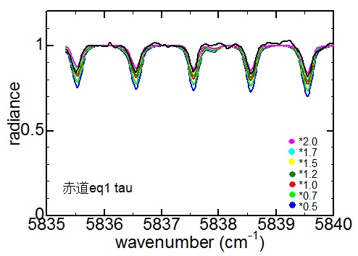
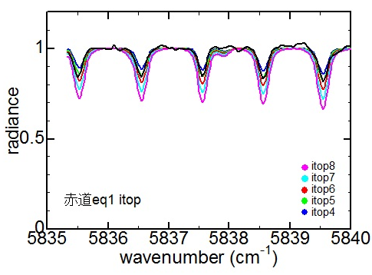
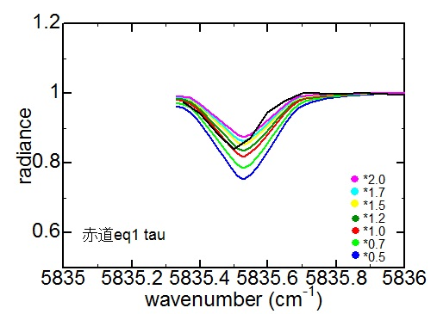
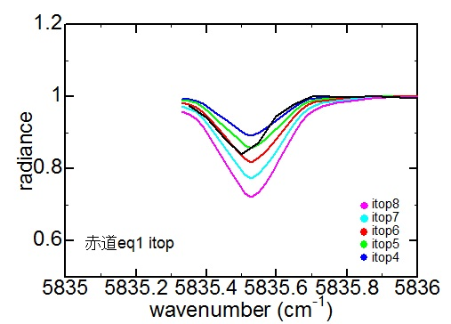
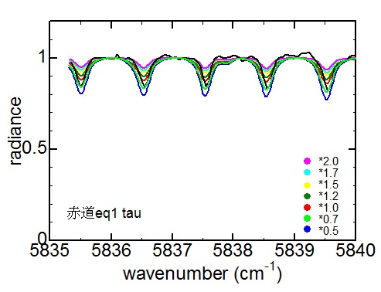
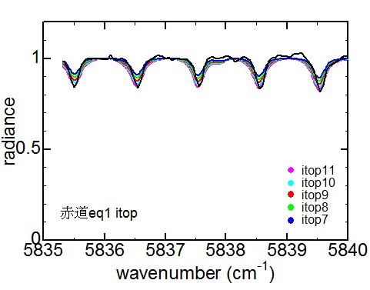
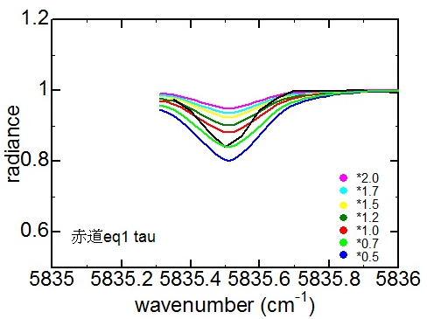
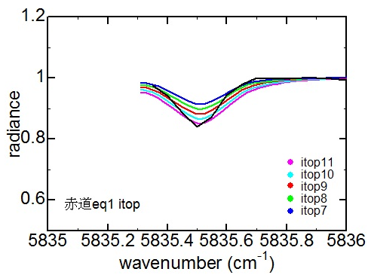
2.雲パラメータを振る
光学的厚さ
雲高度
cloudT2x
① ② ③
④ ⑤ ⑥
⑦ ⑧ ⑨
Pollack

Slide 14
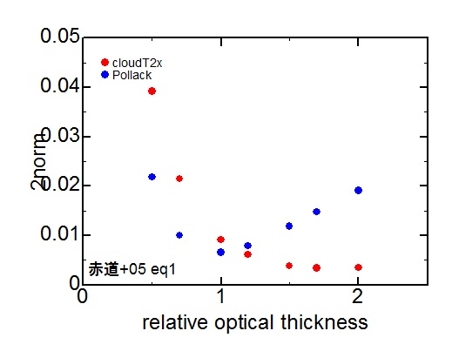
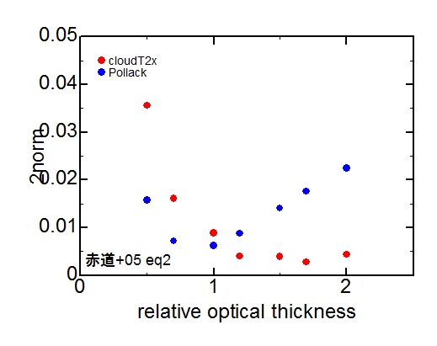
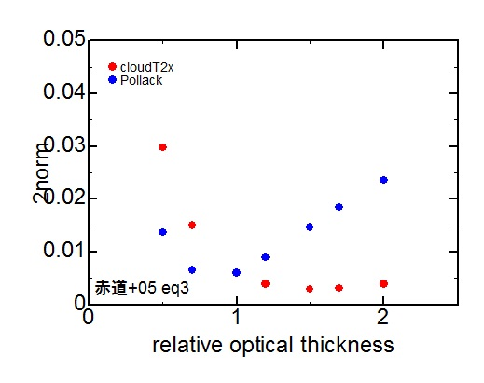
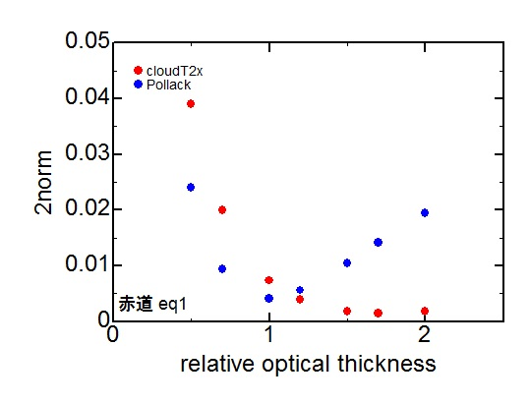
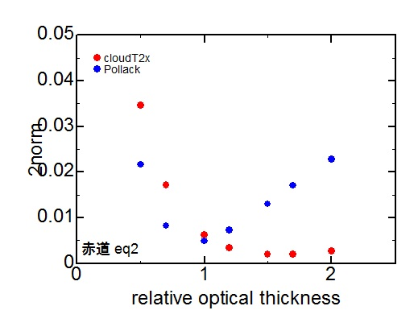
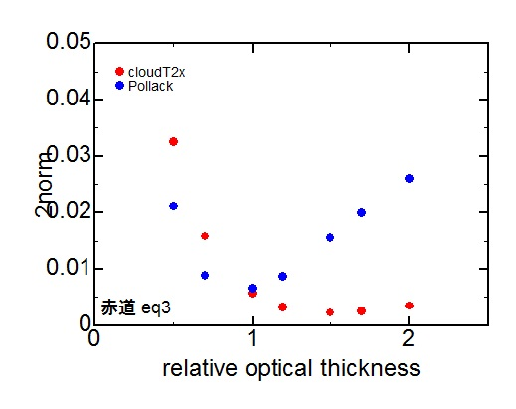
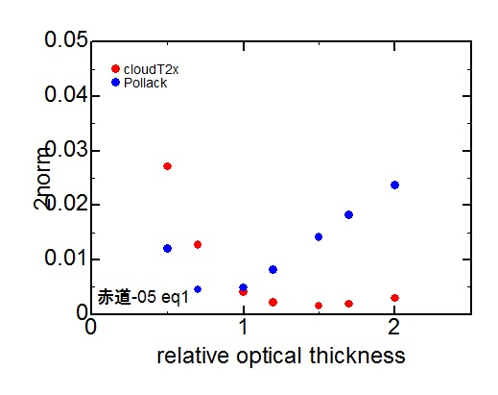
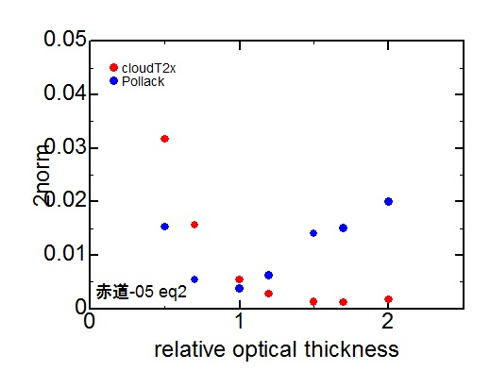
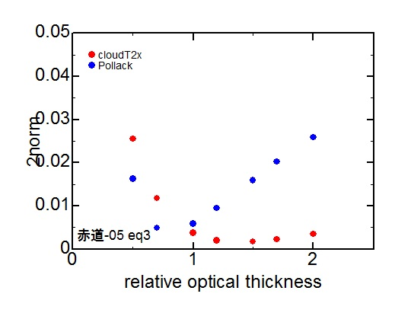
3.1.ずれを評価（光学的厚さ） 5.26
地上分光観測（1.7 µm 2007年5月26日）とのずれ
① ② ③
④ ⑤ ⑥
⑦ ⑧ ⑨

Slide 15
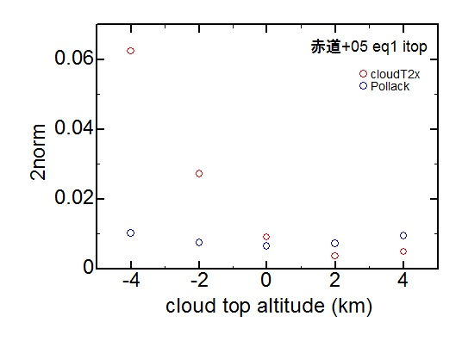
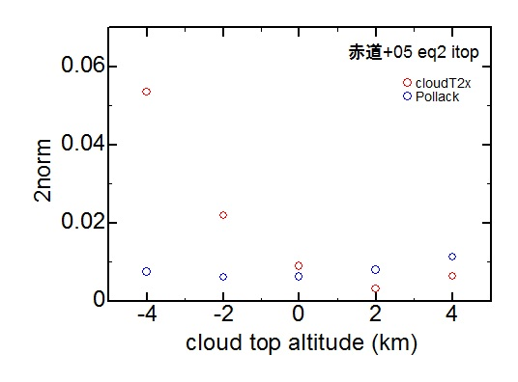
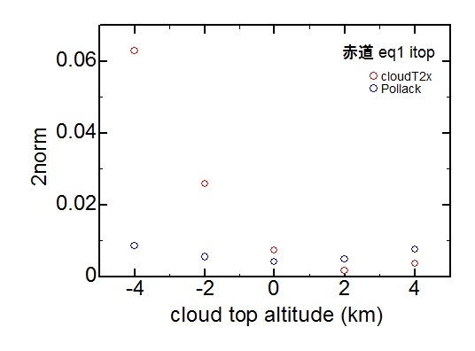
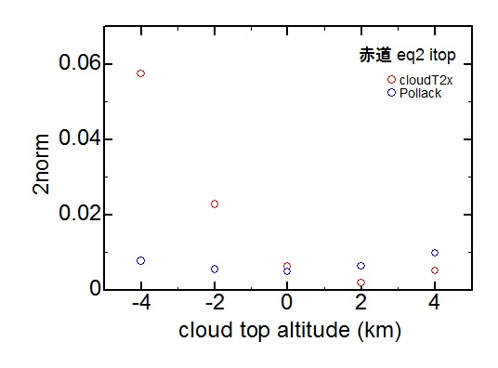
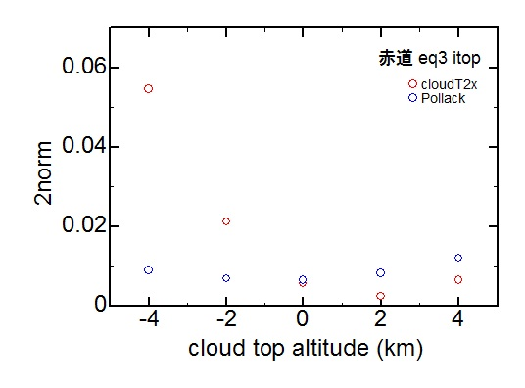
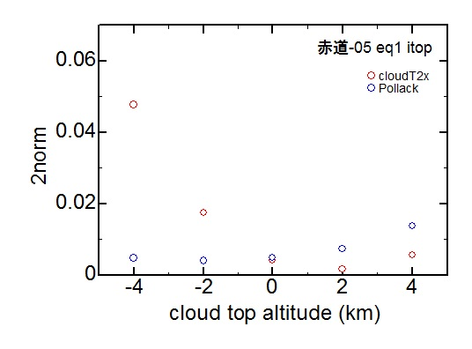
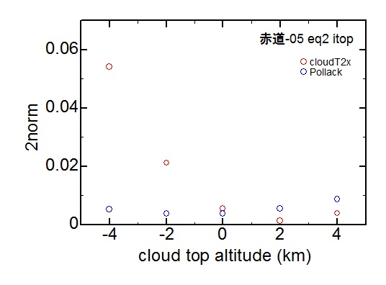
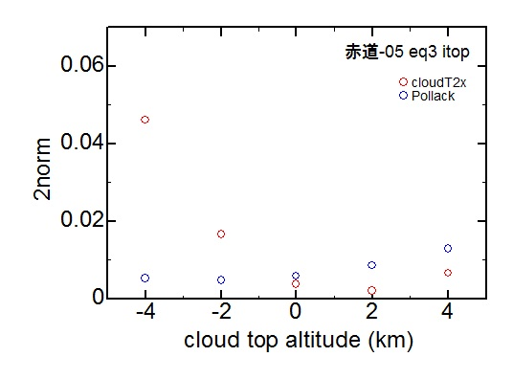
3.2.ずれを評価（雲高度） 5.26
地上分光観測（1.7 µm 2007年5月26日）とのずれ
① ② ③
④ ⑤ ⑥
⑦ ⑧ ⑨

Slide 16
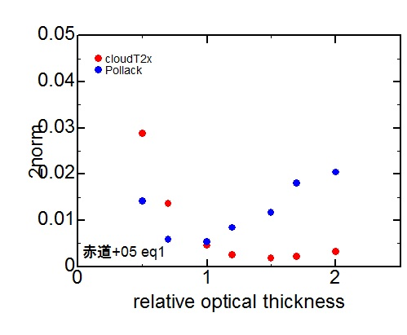
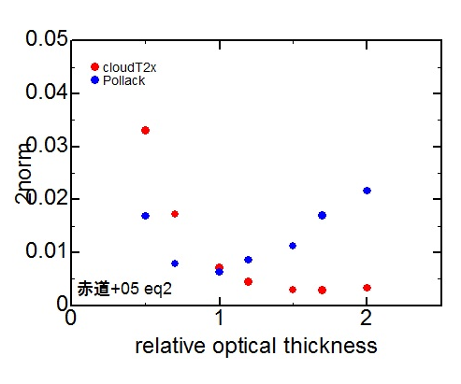
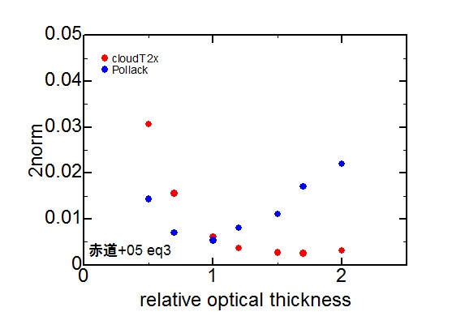
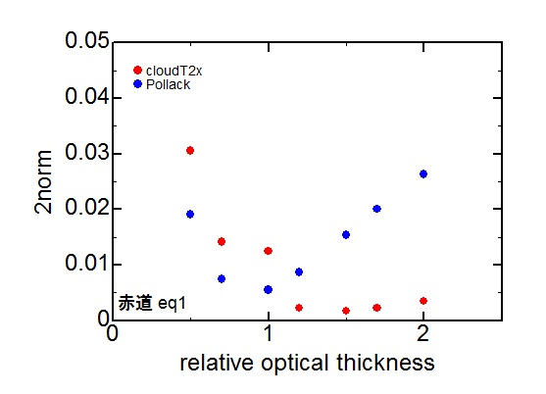
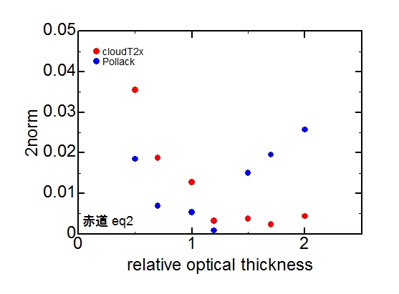
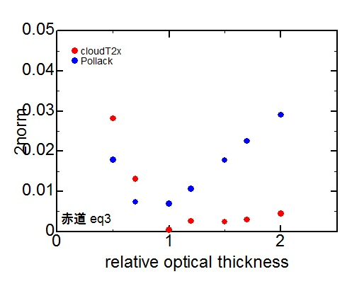
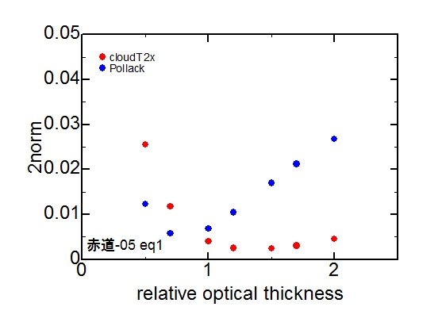
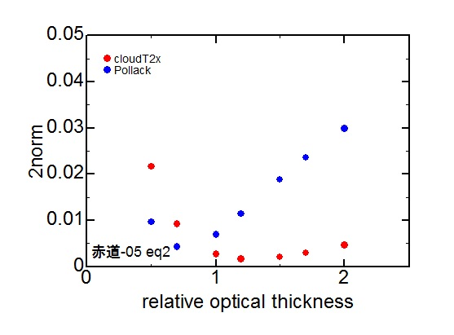
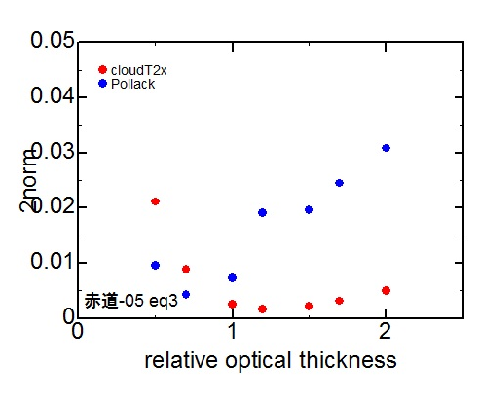
3.1.ずれを評価（光学的厚さ） 5.27

Slide 17
3.2.ずれを評価（雲高度） 5.27

Slide 18
吸収線比較-低緯度
低緯度について解析した結果・・
cloudT2xを用いた計算の方が小さいノルムを達成
cloudT2xについて光学的厚さを1.5倍厚くすると観測と計算が近づく
cloudT2xについて雲高度を2km高くすると観測と計算が近づく
今後
他のパラメータも振る
他の観測日も解析（2007.5.26, 27, 29, 30）

Slide 19
吸収線比較-高緯度
高緯度の解析には Venus Express SOIR観測結果を使う
データ取得・扱い方を学ぶためにベルギーに行ってきます
To Sun

Slide 20
END

